Slide 1
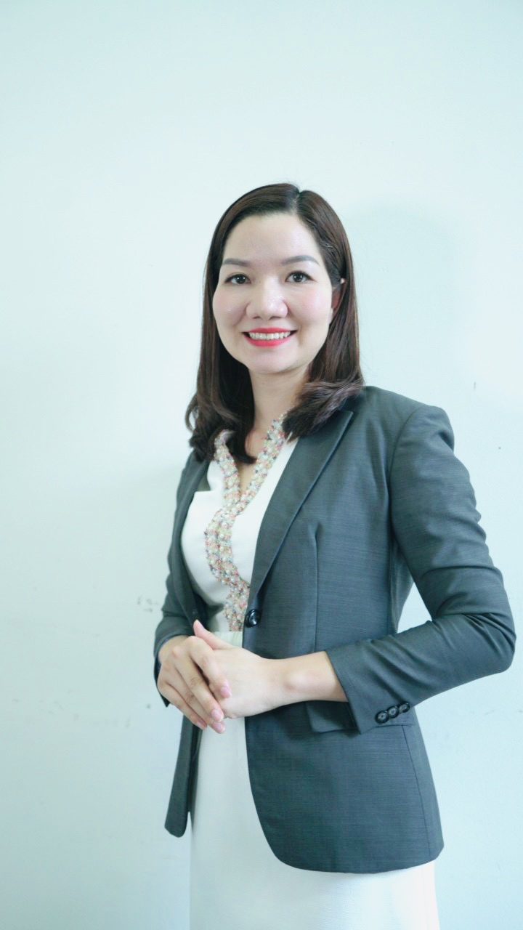
Họ và tên: Phạm Thị Phương Thảo
Sinh năm: 1987
Quê quán: Hà Nội
Làm việc: TP Vũng Tàu
GĐ. 3 Sao

Slide 2
CON ĐƯỜNG DOANH NGHIỆP Ở NEW IMAGE
Số Nhóm KD | DS (lon) | Danh hiệu | TN/tháng | Thời gian | Học tập
1 | 100 lon | GĐC | > 10tr | 4- 6 tháng | (HP1)3S
3 | 300 lon | 2S Chuẩn | 20tr | 8 -12 tháng | (HP2)3P
10 | 1000 lon | 3S Chuẩn | 50tr | 18 -24 tháng | (HP3)3H
30 | 3000 lon | 4S Chuẩn | 100tr | 24 - 48 tháng | (HP4)3A
100 | 10.000 lon | 5S Chuẩn | 200tr | 48 - 60 tháng | (HP5)3M
1000 | 100.000 | Galaxy | 1 tỷ | 5 -10 năm | Nâng cao
Notes:
Thành công nhỏ dựa vào bản thân, thành công lớn nhờ đoàn đội
Xây dựng đội nhóm KD ngày càng nhiều, thu nhập càng cao

Slide 3




DÁM THAY ĐỔI – DÁM HÀNH ĐỘNG
KHÔNG QUAN TRỌNG HÔM NAY BẠN ĐANG Ở ĐÂU
MÀ QUAN TRỌNG 5 NĂM, 10 NĂM TỚI BẠN Ở ĐÂU!
Notes:
VÌ BẠN ĐANG TÌM KIẾM CƠ HỘI THAY ĐỎI BẢN THÂN VÀ GIA ĐÌNH
- BẠN ĐÃ HÀI LÒNG CUỘC SỐNG HIỆN TẠI
- KHAO KHÁT ĐƯỢC PHÁT TRIỂN BẢN THÂN
- MUỐN CẢI THIỆN HIỆN TẠI

Slide 4
Thank you!

